Slide 1
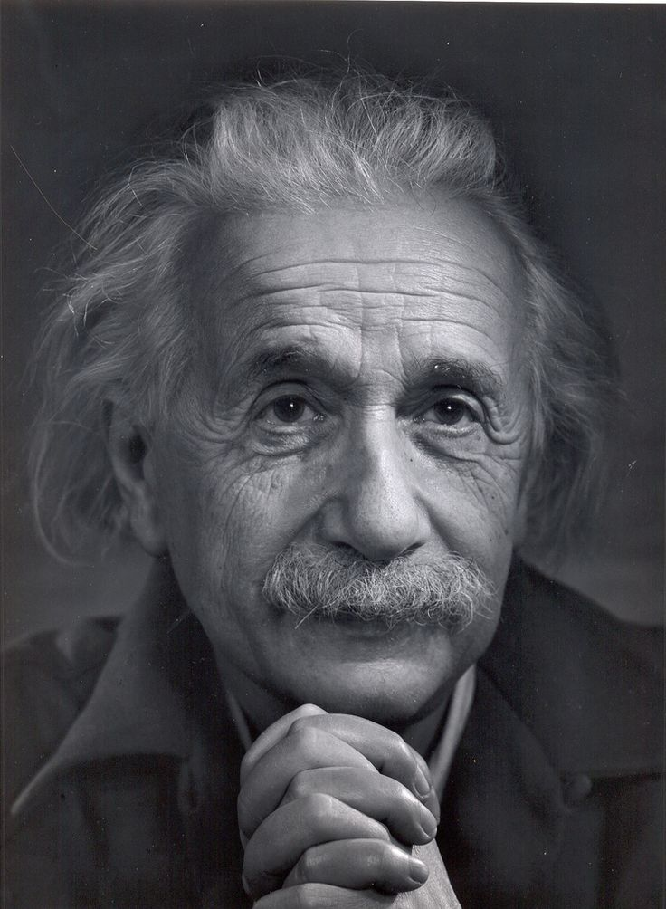
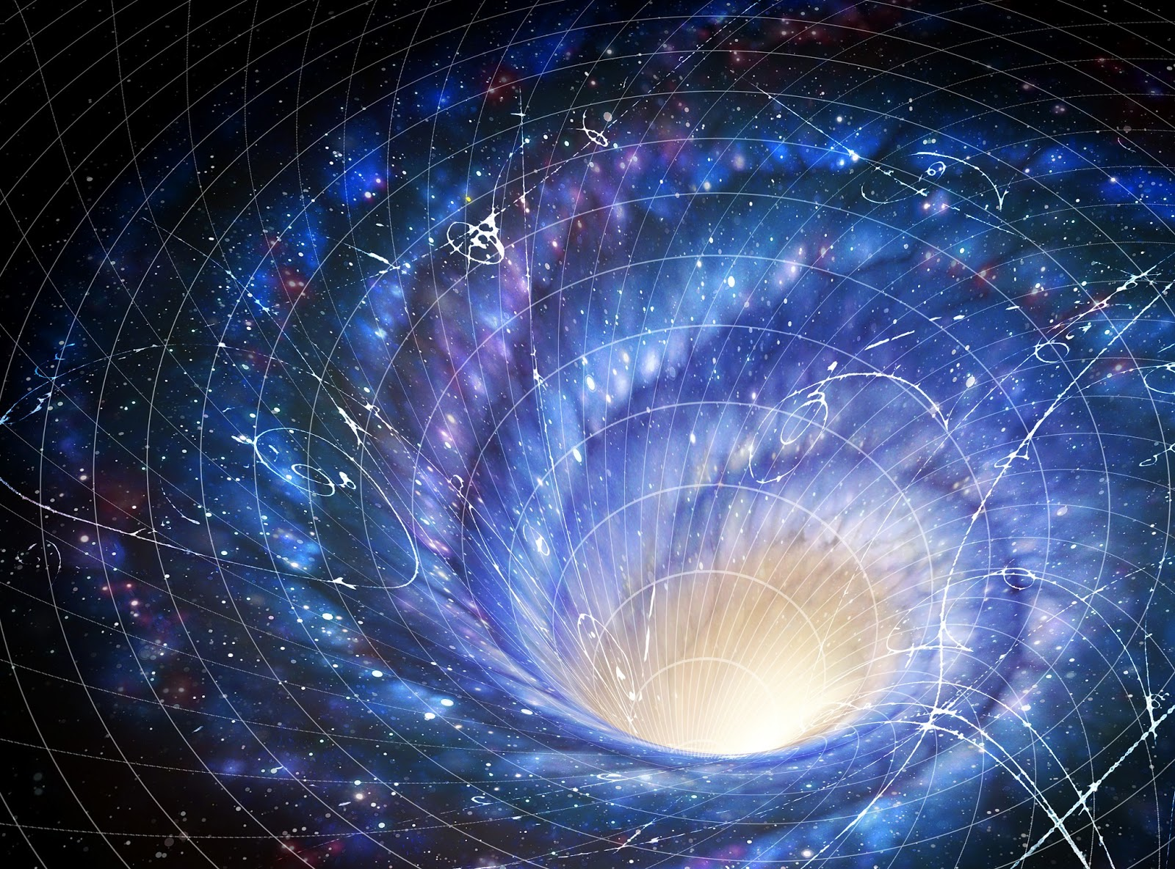
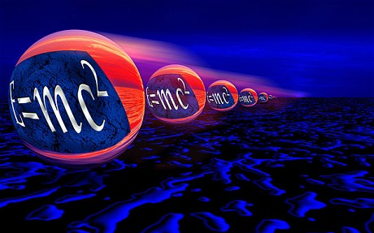
Albert Einstein
in teorija relativnosti

Slide 2
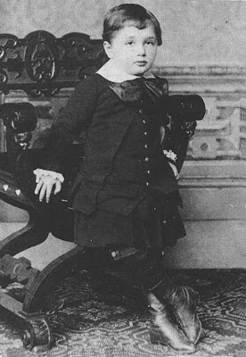
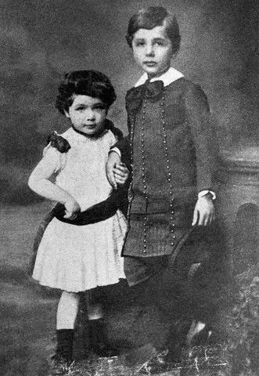
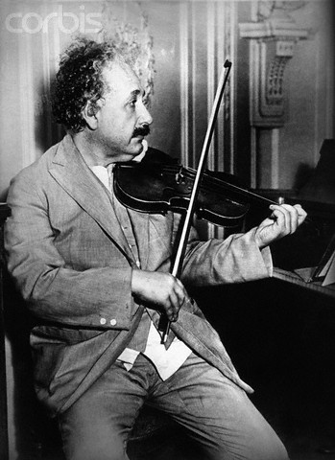
Rojen 14. marca 1879 v judovski družini v Ulmu, odraščal pa je v Münchnu
Obiskoval je katoliško osnovno šolo, na materino željo se je učil igrati violino
Pri 15 letih se je njegova družina preselila v Italijo,
on pa je ostal v Münchnu, da bi dokončal šolanje
Notes:
Albert Einstein se je rodil 14. marca 1879 v judovski družini v Ulmu, odraščal pa je v Münchnu. Obiskoval je katoliško osnovno šolo. Na materino željo se je učil igranja violine. Pri 15 se je njegova družina preselila v Italijo, on pa je ostal v Münchnu, da bi dokončal šolanje. Na sliki je s sestro Majo.

Slide 3
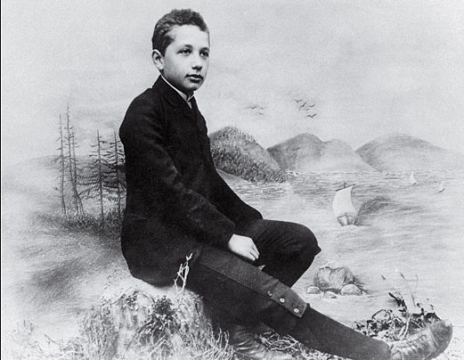
Zanimanje za znanost sta mu vzpodbujala strica, ki sta mu v zgodnji mladosti predlagala znanstvene in matematične knjige
Oče mu je pri petih letih pokazal žepni kompas in odkril je, da je nekaj v ´praznem´ prostoru delovalo na iglo
Bil je dislektik
Notes:
Pri dvanajstih letih se je začel učiti matematike. Za njegovo zanimanje za znanost sta zaslužna tudi njegova strica, ki sta mu v otroštvu predlagala kjige o znanosti in matematiki. Pri trinajstih je predelal že vse matematične učbenike za gimnazije. Kljub uspešnosti pri matematiki in fiziki pa so mu težje šli sodobni jeziki. Bil je dislektik.

Slide 4
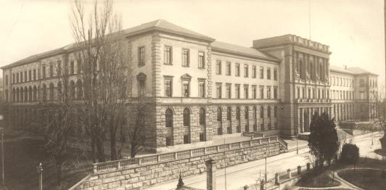
Kljub temu je opravil maturo in leta 1896 začel študij.
Najbolj so ga zanimale novejše fizikalne teorije, česar mu študij ni nudil, zato je raje kot obiskoval predavanja, sam študiral ob knjigah.
Zaradi tega so ga učitelji imela za lenega.
pri šestnajstih se je želel vpisati na študij fizike in matematike na univerzi v Zürichu, vendar so ga zavrnili

Slide 5
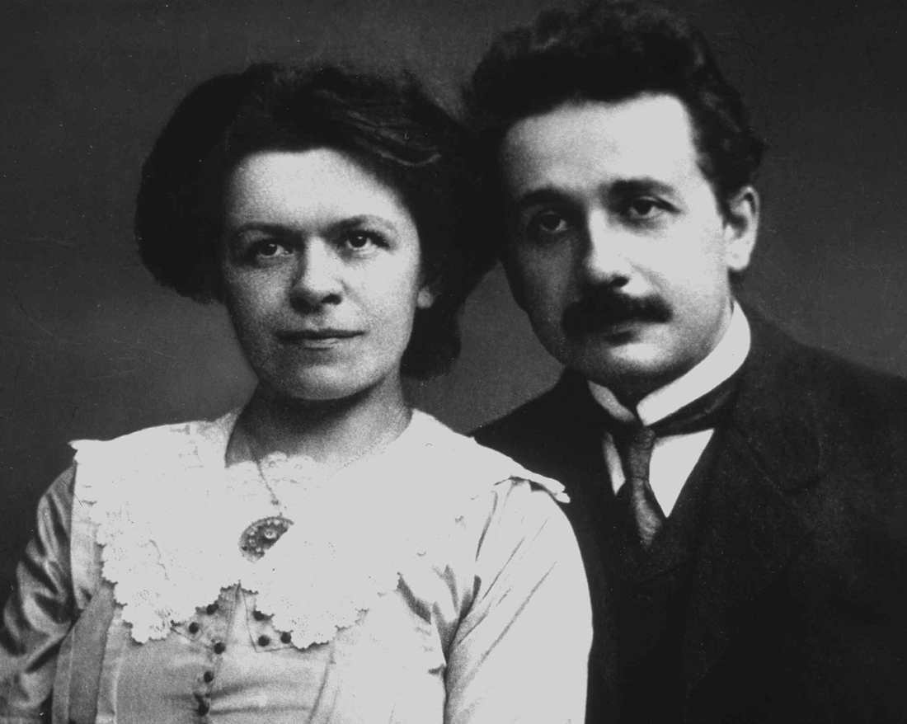
Vseskozi je bil samosvoj, pri laboratorijskih vajah ni upošteval navodil, enkrat je celo povzročil manjšo eksplozijo
Zaradi sporov s profesorji je dobil slabše ocene, zaradi česar po študiju ni mogel najti asistentskega mesta.
Leta 1898 je spoznal srbsko študentko Milevo Marić, s katero se je kljub neodobravanju matere poročil

Slide 6
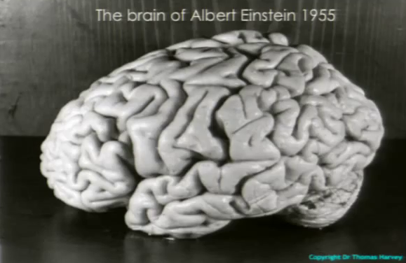
Sprva se je po diplomi leta 1900 zaradi akademskega bojkota preživljal kot inštruktor
1901 je dobil službo na patentnem uradu v Bernu
1905 je objavil štiri članke, ki so pretresli svet fizike
1921 je prejel Nobelovo nagrado iz fizike
Po smrti 1955 so njegove možgane shranili za preučevanje v 240 kosih
Imel je več glia celic kot povprečen človek
Notes:
Predel za govor naj bi bil v Einsteinovih možganih manjši, predela za logiko in prostorsko predstavo pa večja.

Slide 7
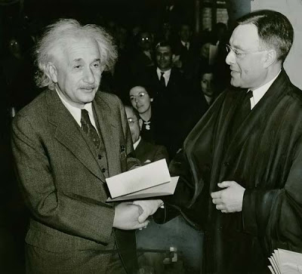
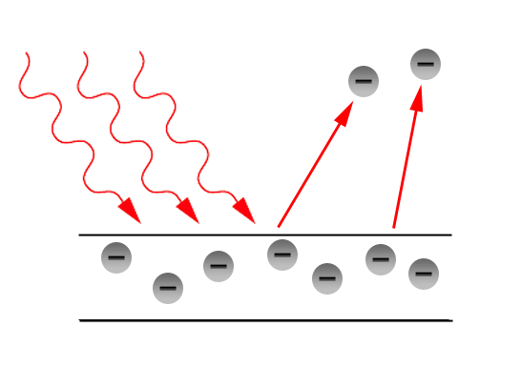
Einsteinovi članki
Prvi: hipoteza o fotonih ter fotoefekt
Za to hipotezo fiziki niso pokazali navdušenja
Kljub temu je za svoje delu na tem področju leta 1921 prejel Nobelovo nagrado
Notes:
Fotone smo obravnavali pri pouku, torej so delci brez mase, ki potujejo s svetlobno hitrostjo. Fotoefekt pa se pojavi, ko določeno EM valovanje iz snovi izbije elektrone, za kar potrebuje ustrezno valovno dolžino.

Slide 8
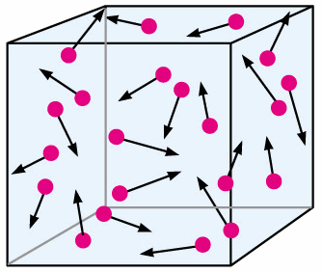
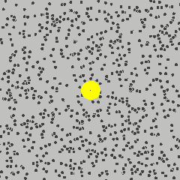
Drugi: Teorija Brownovega gibanja
-neurejeno gibanje delcev – atomov in molekul v mirujoči tekočini
-iz enačb, ki jih je uporabil, se je dalo izračunati velikost delcev
Notes:
Einstein je razlagal teorijo Brownovega gibanja, ki opisuje, da se delci v mirujoči tekočini gibajo neurejeno in naključno, kar je posledica trkov molekul ob makroskopski delec. Uporabil je statistično mehaniko, v kateri obravnavamo plin kot množico molekul, ki se neurejeno gibano. Zapisal je tudi, kako se lega spreminja s časom.

Slide 9
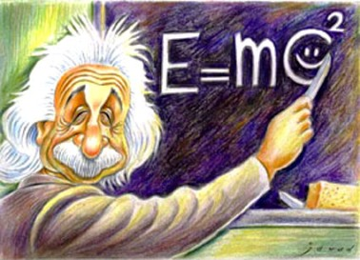
Teorija relativnosti
Tretji članek: Teorija relativnosti, pozneje je v četrtem dodal še slavno enačbo
Teorijo relativnosti so fiziki takoj sprejeli
Prvi je o njej predaval Max Planck
Posebna teorija relativnosti (1905)
Splošna teorija relativnosti (1915)
Notes:
V tretjem članku je razgrnil relativnostno teorijo, pozneje pa je dodal še slavno enačbo: energija je enaka masa krat svetlobna hitrost na kvadrat. Einstein je v sklopu relativnostne teorije razlagal dve vrsti in sicer posebno ter splošno relativnostno teorijo

Slide 10
Posebna teorija relativnosti
Ovrgla predstave o tem, da so fizikalne količine neodvisne od opazovalca (absolutne)
Vendar sta vsaj dve stvari v vesolju absolutni:
1. Hitrost svetlobe v vakuumu je v vseh opazovalnih sistemih konstantna; noben predmet je ne more doseči ali preseči
2. Zakoni fizike so za vse opazovalne sisteme enaki
Ostale količine so relativne

Slide 11
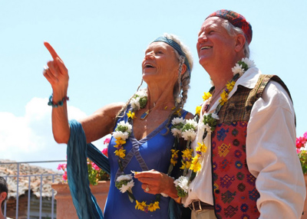
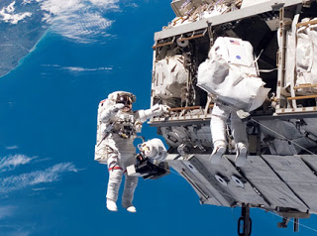
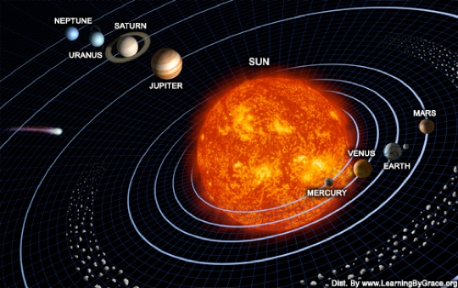
1650 km/h?
0 km/h?
100 000 km/h?
Notes:
Predstavljajmo si, da letalo odleti iz točke A do točke B ob ekvatorju z hitrostjo, ki je enaka hitrosti kroženja zemlje. Opazovalci na zemlji bi lahko to potrdili, medtem ko bi opazovalci na vesoljski postaji povedali, da se letalo ne giba, temveč miruje, medtem, ko se v nasprotno smer giba zemlja.
Opazovalec osončja pa bi trdil, da se letalo giba s hitrostjo 100 000 km/h, saj je takšna hitrost gibanja zemlje okoli sonca. Fizikalne količine so torej
Odvisne od opazovalca oziroma opazovalnega sistema – so relativne.

Slide 12
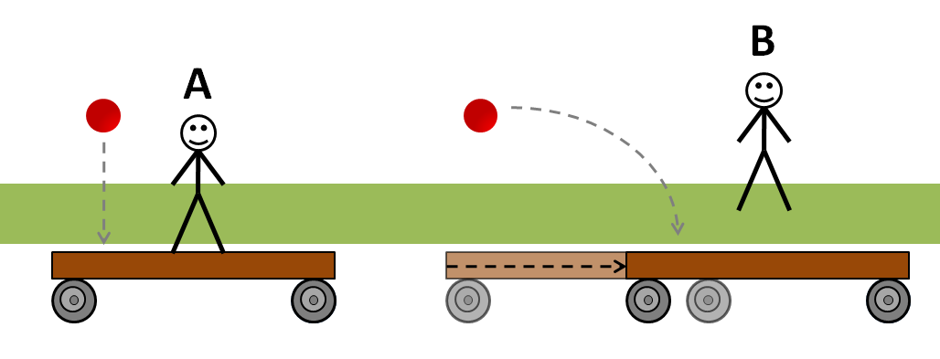
Notes:
Naredimo preizkus z žogico. Oseba A je na vozičku. Vrže žogico in opazuje njeno pot od roke do tal. Z njenega opazovalnega sistema je žogica opravil a le vertikalno pot.
Oseba B, ki miruje in opazuje voziček, pa s svojega opazovalnega sistema vidi, da je žogica od roke do tal prepotovala daljšo pot.

Slide 13
https://www.youtube.com/watch?v=ajhFNcUTJI0
Notes:
Izvedimo podoben poizkus, vendar tokrat s svetlobo. Predstavljamo si torej, da Janez v svojem vesoljskem plovilu posveti s svetilko v zgornje ogledalo, nato pa se svetloba odbije v detektor. Janez ne čuti, da se premika, ter s svojega zornega kota vidi kako je svetloba potovala od ogledala do detektorja po vertikalni poti. Tina, ki miruje in iz svojega plovila opazuje Janezovo, pa potovanje svetlobe vidi drugače in sicer
zaradi premikanja vidi, da svetloba opravi diagonalno pot. Trdimo, da je svetloba absolutna, kar pomeni, da če želimo, da se Janez in Tina strinjata o Svetlobni hitrosti, morata oba videti različen časovni potek potovanja svetlobe v razdalji od ogledala do detektorja. Iz tega lahko sklepamo, da je čas relativen.

Slide 14
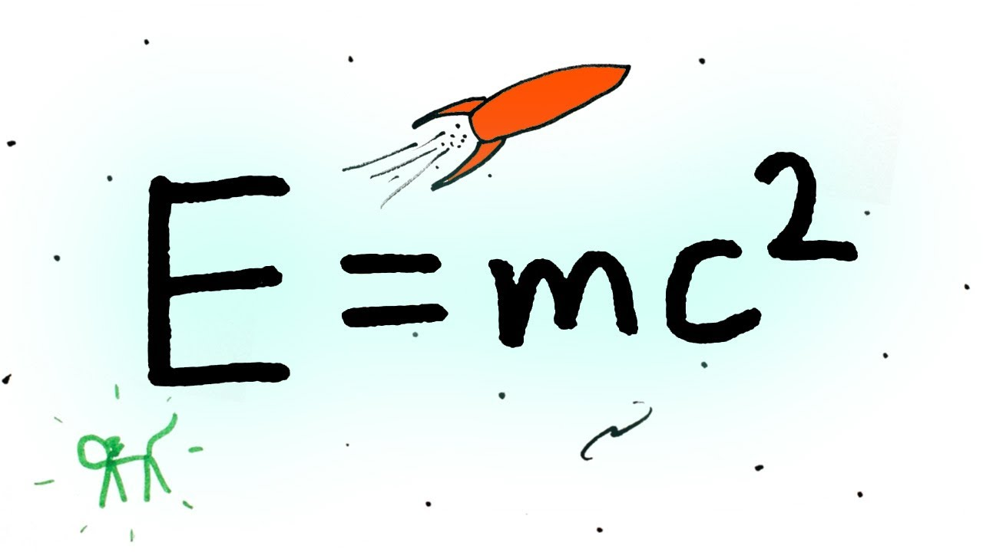
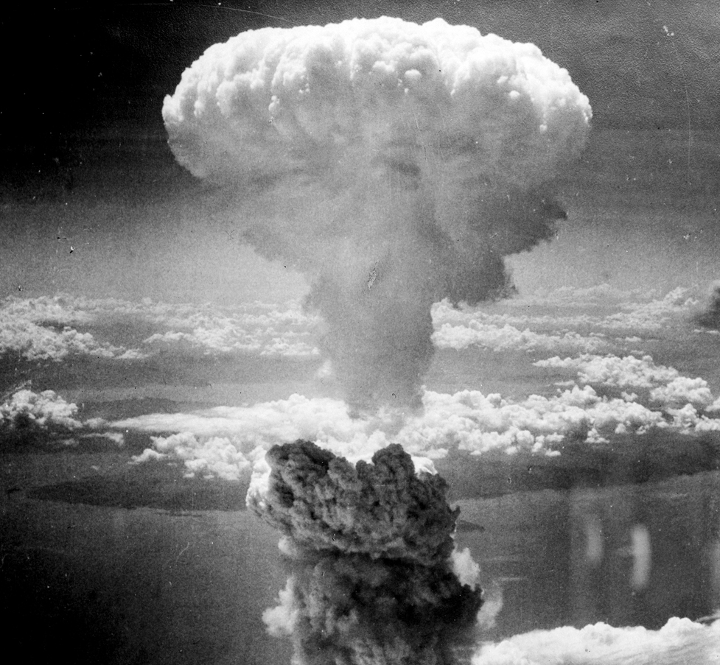
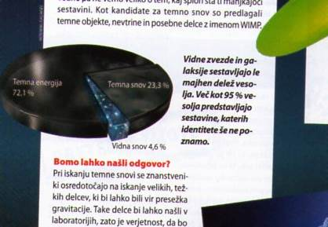
Enačba, ki je pokazala, da se da energijo pretvoriti v maso
Sestava vesolja
Jedrska fizika
Notes:
Enačbo je Einstein napisal s pomočjo kinetične energije in Dopplerjevega pojava.
Ugotovil je da, hitreje, kot se predmet giba, večjo hitrost ima.
S pomočjo te enačbe so pri raziskovanju iz česa je sestavljeno vesolje ugotovili, kolikšen delež katere snovi sestavlja vesolje. Ekvivalentnost med maso in energijo pa uporabljajo tudi pri razlagi jedrskih pojavov, na primer jedrske cepitve.

Slide 15
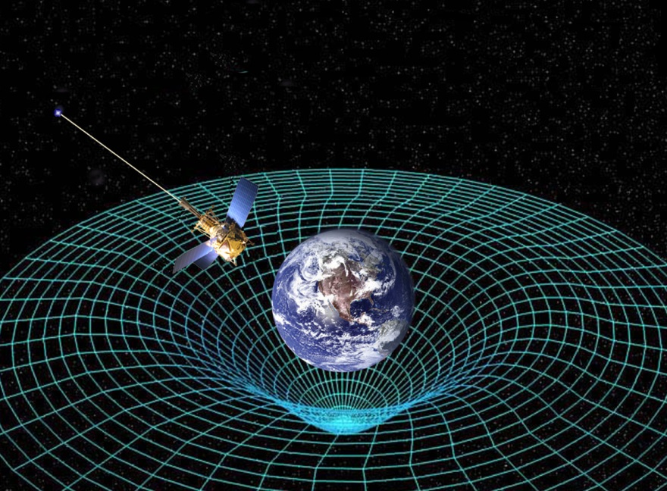
Splošna teorija relativnosti
Prostor in čas sta nerazdružljiva, 3 dimenzije prostora in ena dimenzija časa tvorijo štiridimenzionalno mešanico prostor-čas (hiperprostori)
Posledica deformacij le-tega je gravitacija
v gravitacijskem polju teče čas počasneje
Notes:
Z dimenzijami se ukvarja tudi teorija strun. Čeprav višjih dimenzij ne vidimo in se v njih tudi ne moremo gibati, ne moremo sklepati, da mogoče vseeno ne obstajajo. Matematično jih ni težko opisati, saj lahko običajnim trem prostorskim koordinatam dodamo še nove. Prostorom, ki so več kot trirazsežni pravimo hiperprostori. Gravitacija pa je posledica deformacij prostora. Te deformacije nastanejo zaradi prisotnosti mase. Določajo tudi, kako se bo predmet gibal v vesolju.

Slide 16
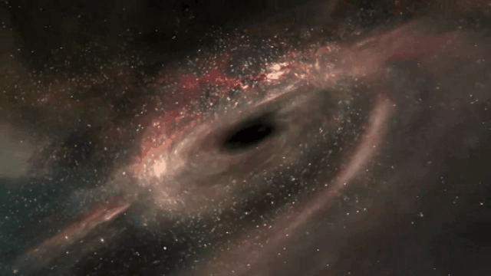
Prostor je ukrivljen
primer: če bi v vesolje poslali dve sondi, bi se ponovno srečali
V prostoru-času lahko nastanejo črne luknje
Vesolje verjetno nima ne roba in ne središča
Notes:
Črne luknje je Einstein opisal kot posledico splošne relativnostne teorije in sicer kar koli potuje skozi črno luknjo za vedno izgine iz vesolja, saj je v središču vsa masa združena v eni točki brez dimenzij. Z črnimi luknjami se je ukvarjal tudi Stephen Hawking (sevanje, ki zapusti črno luknjo povzroči njeno izhlapevanje)

Slide 17
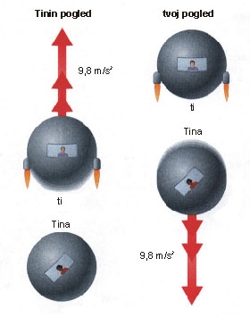
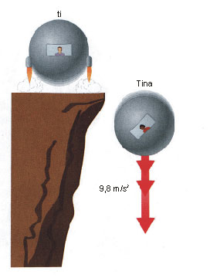
Načelo ekvivalentnosti:
učinki gravitacije so ekvivalentni učinkom pospeševanja
Notes:
Načelo ekvivalentnosti pravi, da so učinki gravitacije enaki učinkom pospeševanja. To lahko pojasnimo z poizkusom: predstavljajmo si, da sta Janez in Tina spet skupaj v vesolju, vsak s svojim plovilom in mirujeta. Naenkrat pa Janez prižge motorje in se začne gibati z pospeškom 9,8 km/h. Tina ga preko zvočnika vpraša, zakaj se premika, Janez pa odgovori, da se ne premika on, temveč Tina, saj se iz njegovega opazovalnega sistema Tina oddaljuje od njega in ne obratno. Tina mu odgovori: Če sem res jaz tista, ki se premikam, zakaj potem jaz lebdim, ti pa si zaradi pospeška pritisnjen ob steno plovila? Če trdimo, da je vse relativno, moramo dokazati, da se lahko iz Janezovega giba Tina. Ta problem lahko rešimo, če si predstavljamo, da Tina prosto pada v globino, Janez pa ne, saj je prižgal motorje in s tem preprečil padanje, pritisk ob steno pa čuti kot posledico gravitacije.

Slide 18
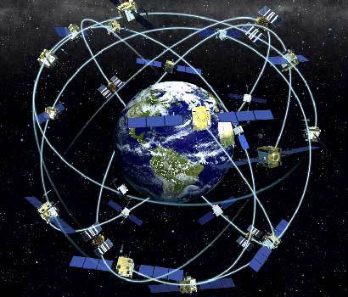
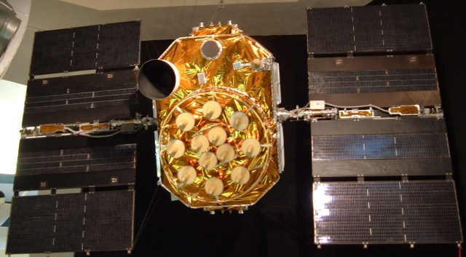
Dilacija časa:
Večja, kot je hitrost telesa, počasneje teče čas
Bližje, kot smo masovnemu telesu, počasneje teče čas
GPS: sateliti: višina 20200 km
3900 m/s - natančnost GPS ur
Notes:
Ugotovitve, podane v relativnostni teoriji pa lahko uporabimo pri GPS sistemu. GPS sateliti namreč zelo hitro, zaradi česar se starajo počasneje, ob enem pa zaradi oddaljenosti od zemlje hitreje. Zato uporabljajo atomsko uro, ki je izjemno natančna: v milijonu let se zmoti le za eno sekundo.

Slide 19
Hvala za vašo pozornost

Slide 20
Viri
http://www.kvarkadabra.net
https://bojanambrozic.wordpress.com/2013/03/02/gps-in-teorija-relativnosti/
Science Illustrated, št. 29, april 2012
http://student.pfmb.uni-mb.si/~jkline/zivljenjepis.html
Strnad, J. : Na pot k Schwarzschildu, Društvo matematikov, fizikov in astronomov Slovenije, 1991

